Slide 1
Spojené státy americké
Vladan Hodulák
Tato prezentace je určena výhradně pro studenty kurzu Mezinárodní ekonomické vztahy MVZ141 na FSS MU v akademickém roce 2018/2019. Jakékoliv nakládání s prezentací pro jiné než studijní účely v tomto kurzu je zakázáno

Slide 2
Předpoklady hospodářského rozvoje
Od počátku velký jednotný trh bez vnitřních bariér
Poměrně slabá federální vláda
Dlouhodobě příznivé geograficko-ekonomicko-politické podmínky
Od vzniku USA politická a ekonomická svoboda, postupný rozvoj kapitalistických výrobních vztahů
Snadná dostupnost nových výrobních faktorů
Rozsáhlé území bohaté na přírodní zdroje
Velký potenciál v lidských zdrojích – přistěhovalectví, vzdělání

Slide 3
19. století
Po celé období charakteristická politika laissez-faire uvnitř a silného protekcionismu navenek (Hamilton – ochrana nedospělého průmyslu)
Izolacionistická politika (vztah k Evropě, expanze)
Americká občanská válka
Role vlády – vláda práva, infrastruktura, cla
Kombinace jak extenzivního tak intenzivního růstu
Role přistěhovalectví, americký sen
Vědecko-technická revoluce – mechanizace a následný růst produktivity práce
Postupný nárůst významu americké ekonomiky ve světě – od konce 19. stol. jsou největší ekonomikou světa

Slide 4
Vývoj do velké hospodářské krize
Koncem 19.stol. změna tržních struktur – monopolizace – změna společenské struktury
Vznik regulačních institucí, antimonopolní zákonodárství
V mezinárodním obchodě postupný ústup od protekcionismu
Pozitivní vliv I. světové války – poválečný boom, změna pozice z dlužníka ve věřitele
Krize 1929 – 1933 (propad HDP o 1/3, nezaměstnanost až 25%)
Problémy finančního systému (Glass-Steagall Act)
Role USA během krize (Smoot-Hawley tarif)
New Deal – nástup Keynesiánské hospodářské politiky

Slide 5
Případová studie 1 – klasická ekonomická krize
1837, 1870, 1929, 2008
Hluboký propad ekonomického výkonu, nárůst nezaměstnanosti
Často spojena s krizí bankovního sektoru díky nadměrným očekáváním a spekulativním půjčkám (ne vždy příčina krize)
Příklad: půjčím si 10 mil. na spekulační nákup, koupím akcie, krach na burze – hodnota akcií 1 mil., platební neschopnost, banka má nedobytné úvěry, pád banky, panika – run na banky, rozklad bankovního sektoru – credit crunch, deflace, recese
Proto
důležité postavení CB jako věřitele poslední instance
Expanzivní monetární a fiskální politika státu

Slide 6
USA po druhé světové válce
Hospodářské oživení během druhé světové války
Na počátku 50. let představují 1/3 HDP, 60% světové průmyslové výroby, 16% světového exportu, bezprecedentní postavení
Cílené budování mezinárodního měnového a obchodního režimu (Marshallův plán, Bretton Woods, GATT)
Politika programu „New Economics“ – cíl dosáhnout „potenciálního růstu“.
Problémy 70. let, slumpflace, relativní zaostávání
Příčiny
deficitní financování a monetární expanze způsobují přehřívání ekonomiky růst inflace
k inflačním tlakům výrazně přispívá první ropná krize (1973)
střety mezi zaměstnavateli a odbory, posílení protestních hnutí
rozpad brettonwoodského měnového systému, ropné šoky

Slide 7
Případová studie 2 – tržní struktury
Ekonomie rozeznává několik tržních struktur dle množství subjektů a efektivnosti trhů
Dokonalá konkurence – dokonale efektivní, ale řada nereálných předpokladů
Monopol a oligopol (OPEC) dovolují nadměrný zisk díky tržní síle subjektu
Příklad: Poptávka ve světě je 100 mil. barelů ropy při ceně 10 USD, OPEC sníží těžbu na 80 mil., cena vzroste na 20 USD, zisk OPECU – do 600 mil. USD (ropa je nezbytný statek, problém neelastické poptávky), ztrátu utrpí importéři

Slide 8
Nástup neoliberalismu
S hospodářskými problémy v 70. letech přicházejí úvahy o konci americké hegemonie
Politika strukturálních reforem (už za Cartera)
Reaganova administrativa přichází s radikální proměnou HP (neoliberalismus, neokonzervatismus)
Zásady: podnikatelská svoboda, volný trh; přirozená schopnost ekonomiky vytvářet dlouhodobě rovnováhu; minimalizace zásahů státu; posílení monetární politiky, oslabení fiskální.
Tento obrat následuje se zpožděním zbytek světa (role Tatcherové)

Slide 9
Dopad reagonomiky
Měnová restrikce, hospodářské zpomalení, zlomení moci odborů a omezení sociálních výdajů vedly ke snížení inflace (z 13,5% na 3%)
Snaha o stimulaci ekonomiky a zvýšení daňových příjmů pomocí snižování daní (Lafferova křivka), nenaplnění očekávání.
Růst vojenských výdajů, rozpočtové deficity, deficity platební bilance.
Růst v 80. letech díky oživení spotřebitelské poptávky (dluh) a přílivu zahraničního kapitálu.
USA jsou díky neokonzervativní politice neúmyslně svázány více se světovým hospodářstvím.

Slide 10
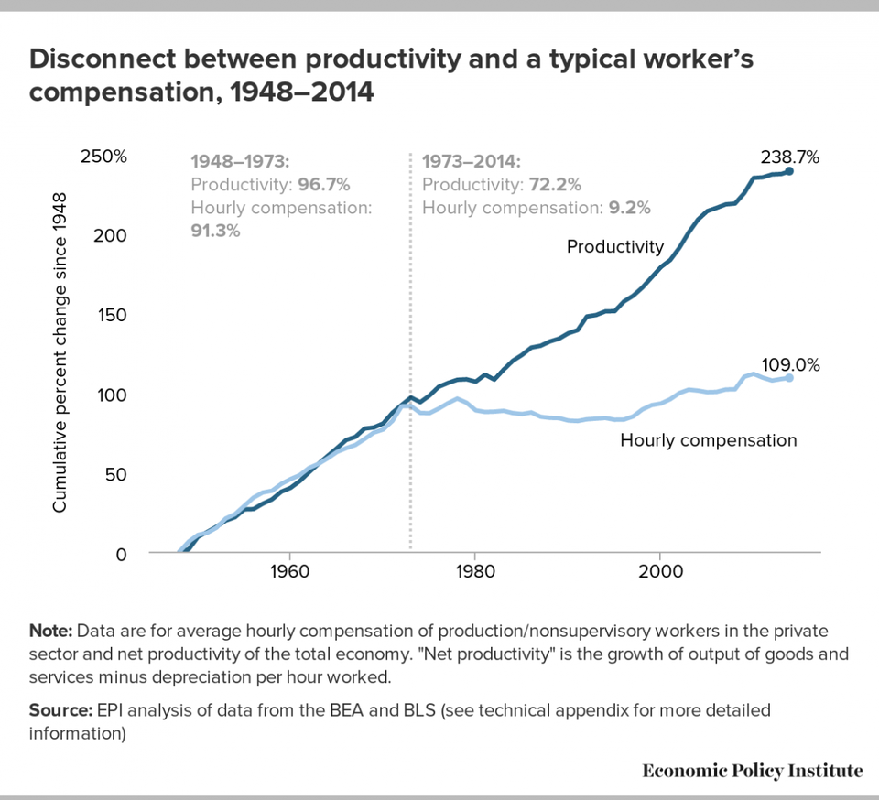

Slide 11
Vývoj do roku 2008
Clintonova administrativa: snaha syntetizovat úspěšné prvky předchozích HP
Inflace v 90.letech pod kontrolou (do 3%), růst stabilní a přes 2%, nezaměstnanost klesá pod 6%.
Nová ekonomika – růst podílu ICT – předpoklad stabilního a vysokého růstu (růst produktivity práce).
USA jednoznačně dominují světové ekonomice.
Postupující liberalizace finančního trhu a trhu práce.
Rok 2000 krach tzv. „dot-com boom“, mírná recese 2001 zažehnána politikou nízkých úrokových sazeb.
Po 11. září 2001 – válka s terorismem, zvýšení výdajů na obranu, snižování daní, bublina na trhu nemovitostí

Slide 12
Současná role USA v SE
2008 splasknutí bubliny na trhu nemovitostí, panika na finančních trzích, role FED a politika kvantitativního uvolňování, masivní vládní stimul (deficity až 10 % HDP).
USA disponují ekonomickým komplexem kontinentálního rozměru (9,37mil. Km2 a přes 300mil. obyvatel); HDP přes 20% světa
USA hrají mimořádnou, nezastupitelnou roli – spotřebitel poslední instance.
Postavení amerického centra je dáno ekonomickým potenciálem spolu s jeho pozicí vojenskou a politickou – tyto tři aspekty je třeba vidět ve vzájemných souvislostech, oslabení v jednom směru může být kompenzováno jinak.
Pro americké centrum je typické, že jeho ekonomika a HP výrazně spoluformuje (i když méně než v 50. a 60. letech) světovou ekonomiku a její instituce.
Současná situace za Trumpovy administrativy

Slide 13
Perspektivy
USA řeší své vnitřní ekonomické problémy i prostřednictvím dominantního postavení na světových trzích a využíváním role dolaru jako světové měny.
Růst zahraničního dluhu, deficity rozpočtu, schodky PB, měnící se demografická struktura, vysoké vojenské výdaje…
Udržování technologického náskoku, slušný růst a solidní strukturální charakteristiky, relativně nízká závislost na SE…

Slide 14
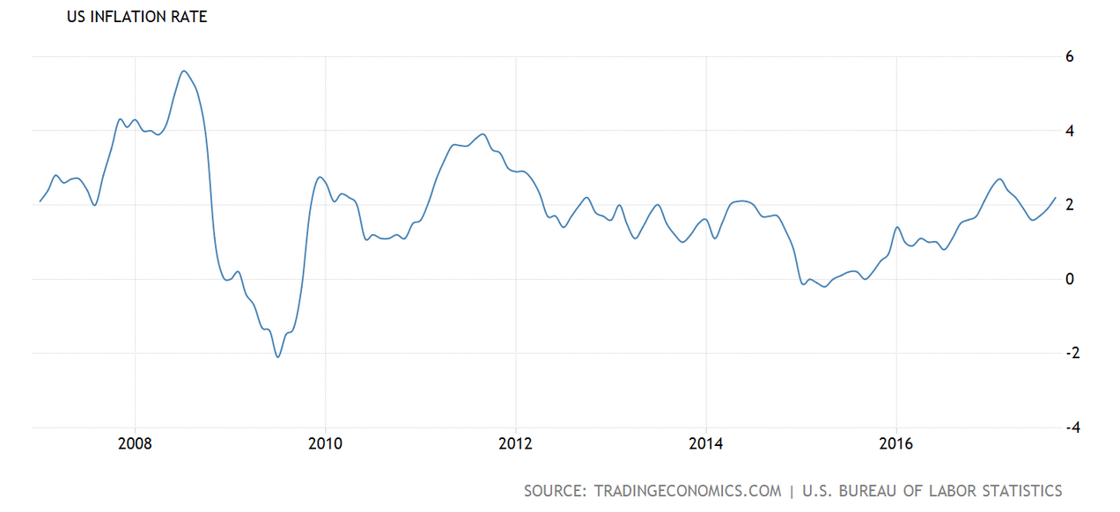

Slide 15
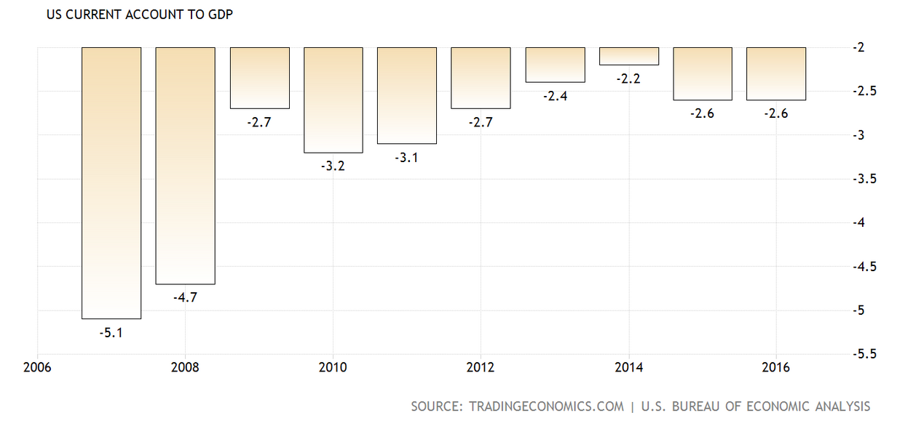

Slide 16
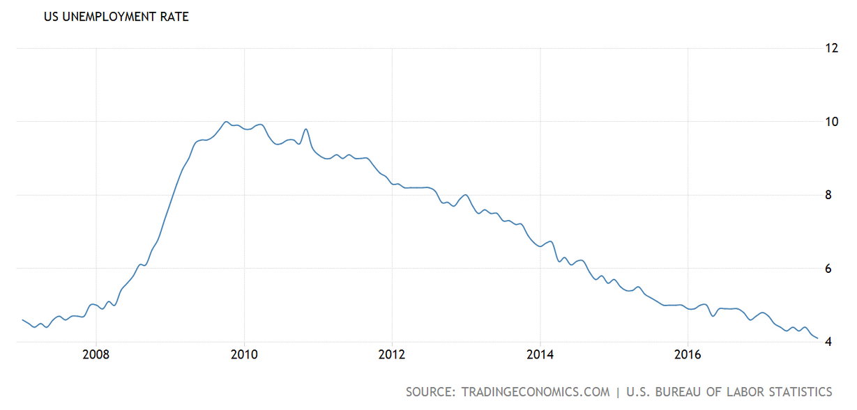

Slide 17
